Slide 1

Computación Tolerante a fallas
Ismael Iván López Murillo

Slide 2

Propuesta de Proyecto
Se propone la realización de un sistema web de tienda en línea básico que se gestione mediante microservicios y kubernetes para reforzar el despliegue y funcionamiento del sistema, además del uso de mecanismos como istio para la gestión de este, soporte de chaos y otros mecanismos para reforzar la tolerancia a fallas como SonarQube para auditoría del código

Slide 3
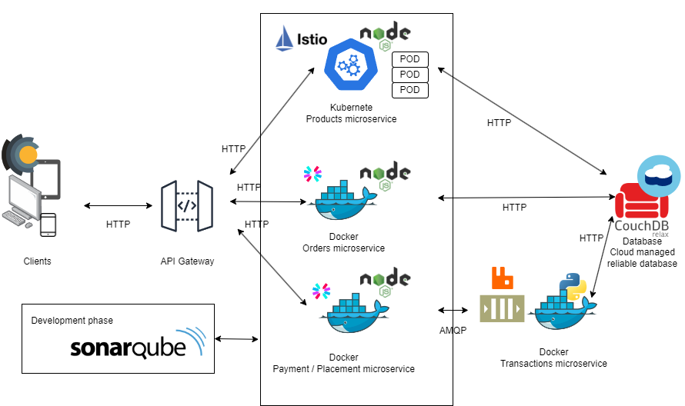
Arquitectura del Proyecto

Slide 4
Arquitectura del Proyecto
Esta propuesta de arquitectura utiliza las siguientes herramientas para cubrir los siguientes puntos
- [ ] Node.js: Para la elaboración de microservicios
- [ ] Python: Para microservicios y demostrar el uso de distintos lenguajes para un mismo sistema
- [ ] Colas de mensajes (RabbitMQ): Para manejar las carreras de datos y garantizar el mejor manejo de transacciones
- [ ] Kubernetes: Para contener las aplicaciones y gestionar su despliegue y mantenimiento
- [ ] Docker: Para la distribución y contenerización de microservicios
- [ ] CouchDB: Base de datos gestionada en la nube, para comprobar el posible uso de herramientas gestionadas por un externo, además de garantizar la escalabilidad, replicación y disponibilidad de los datos
- [ ] Istio: Para la gestión y monitoreo de los contenedores
- [ ] Chaos toolkit: Para poner a prueba la tolerancia a fallos del sistema
- [ ] SonarQube: Para auditar el código desarrollado versión tras versión, detectar posibles fallas en seguridad, calidad y concurrencia
- [ ] Sistema JWT: JSON Web Tokens para las transacciones entre clientes

Slide 5
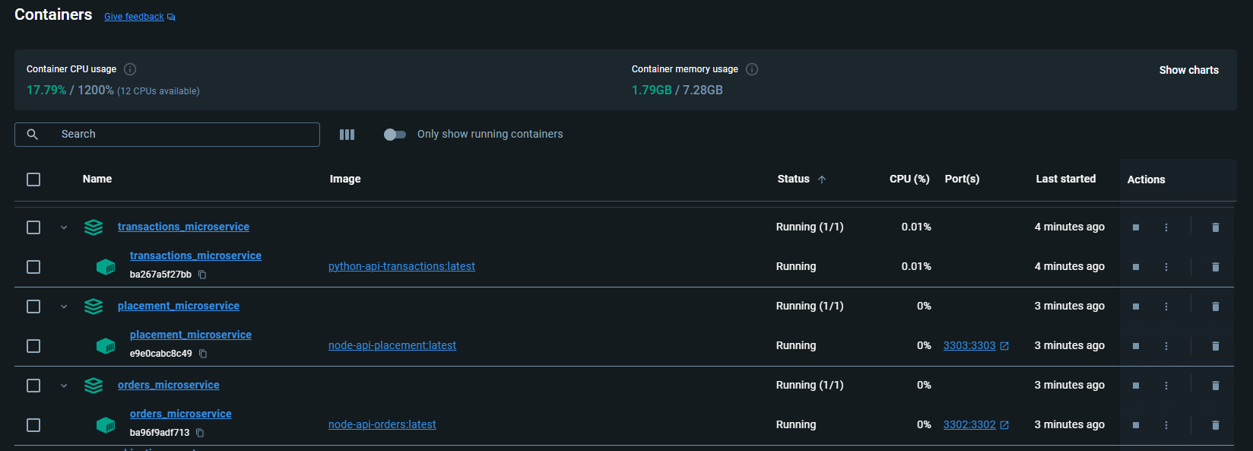
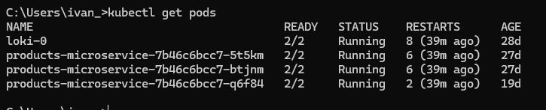
Contenedores e imágenes

Slide 6
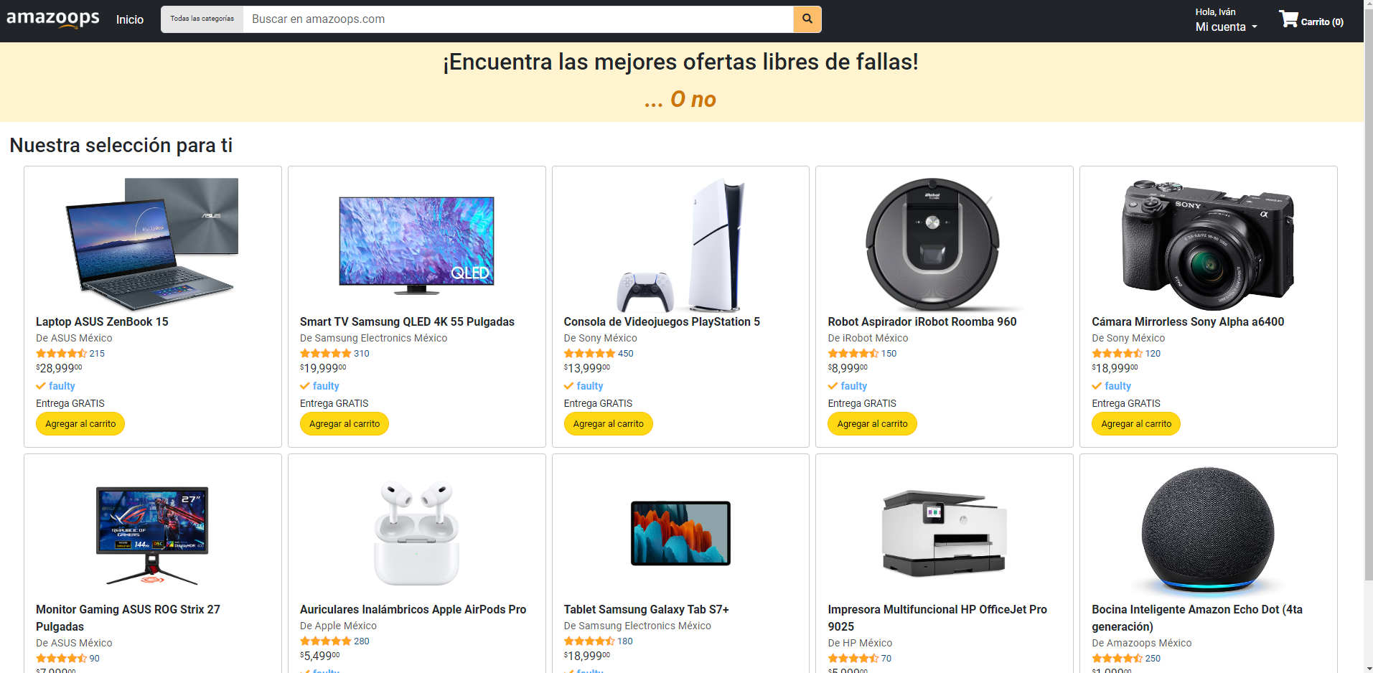
Aplicación desplegada

Slide 7
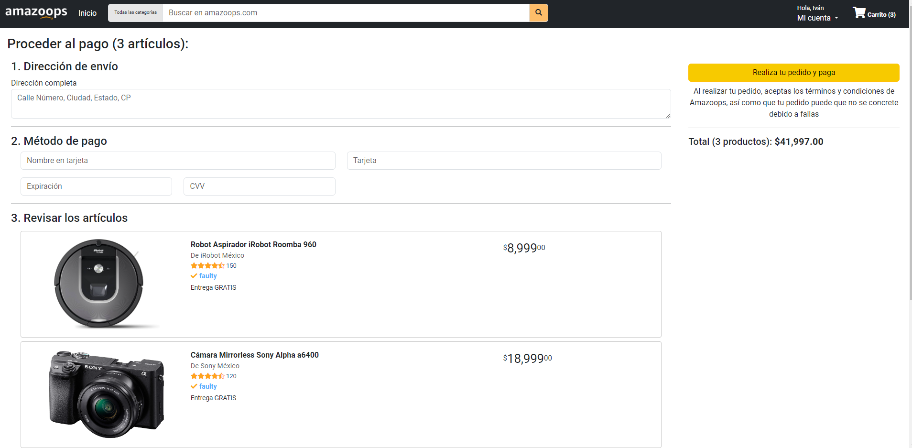
Aplicación desplegada

Slide 8
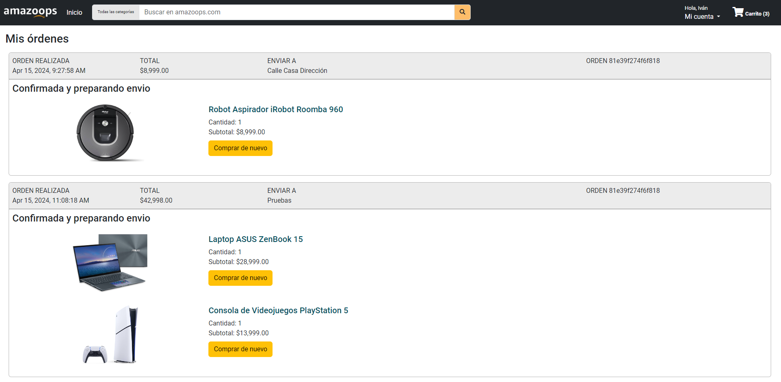
Aplicación desplegada

Slide 9
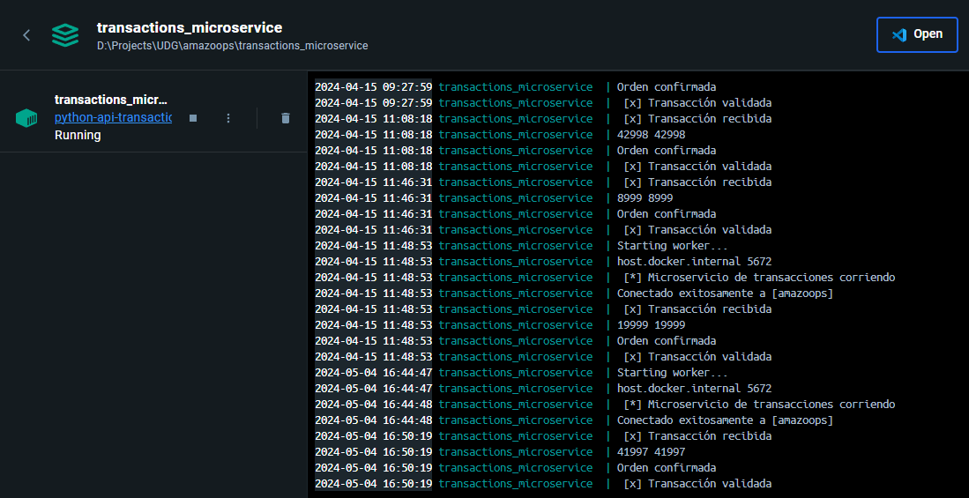
Uso de colas de mensajes

Slide 10
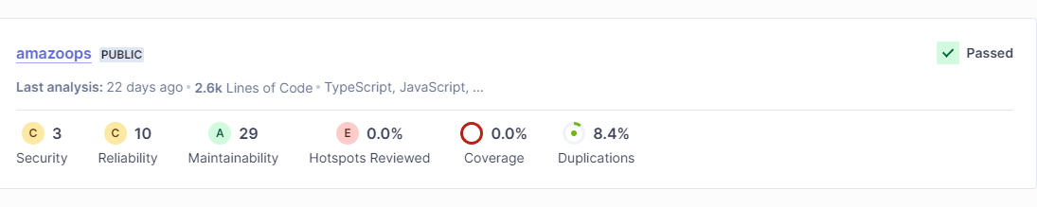
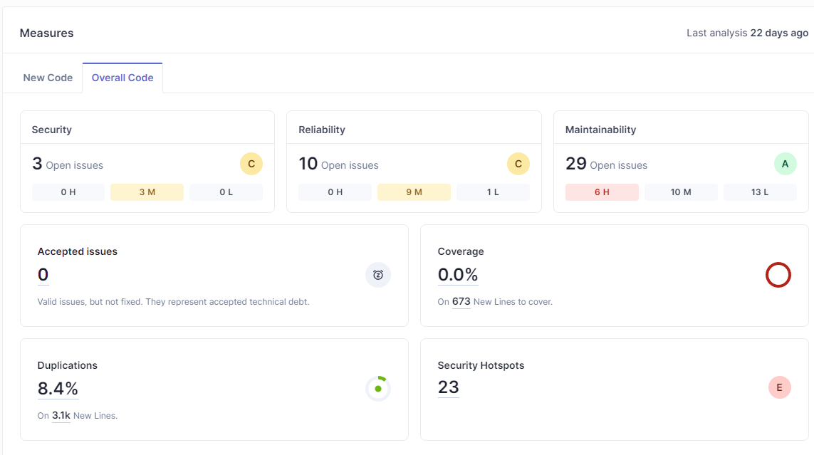
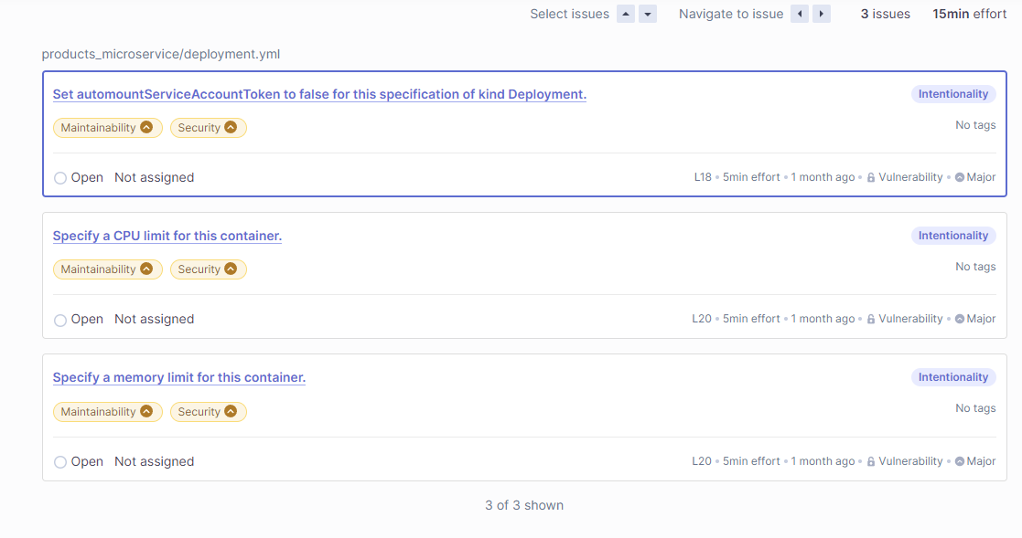
SonarQube

Slide 11
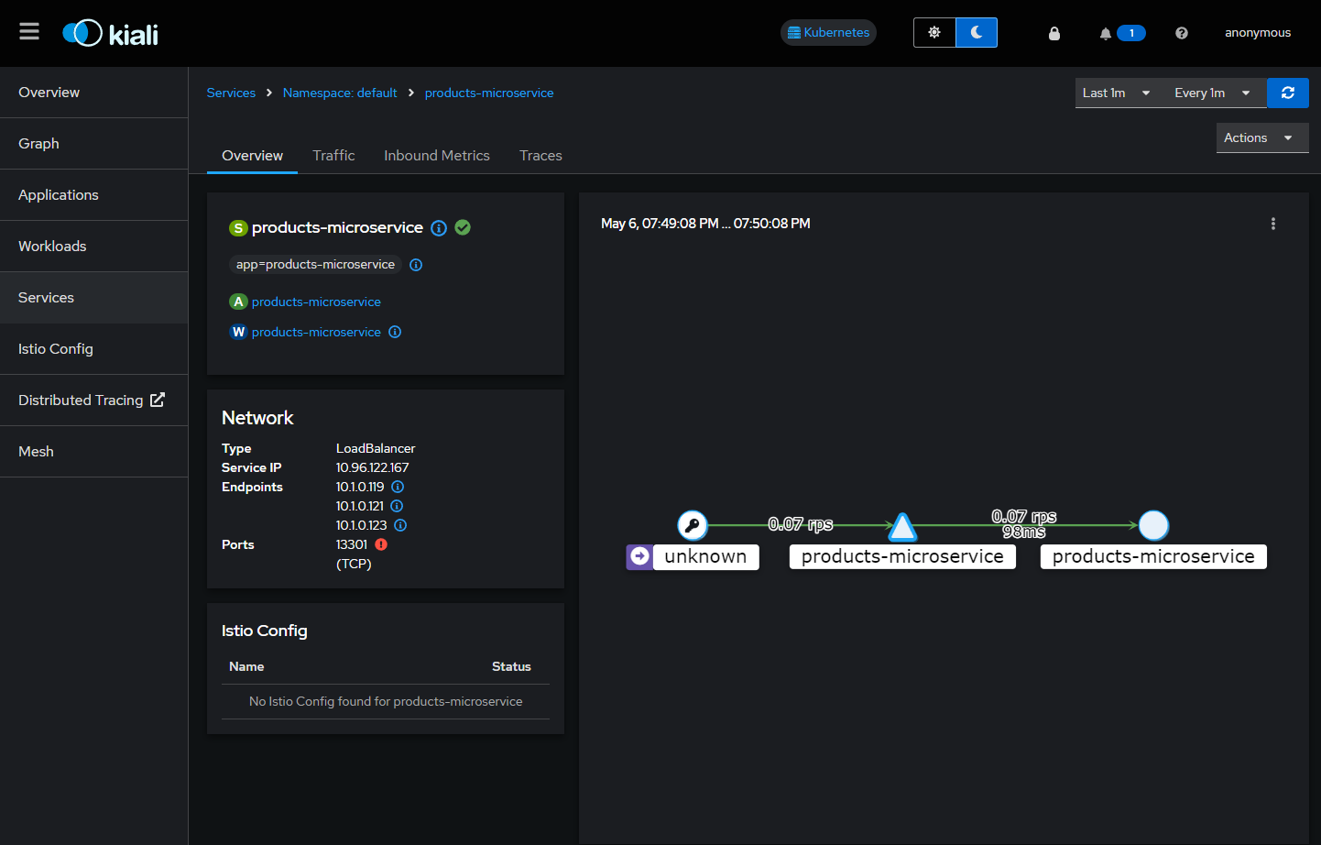
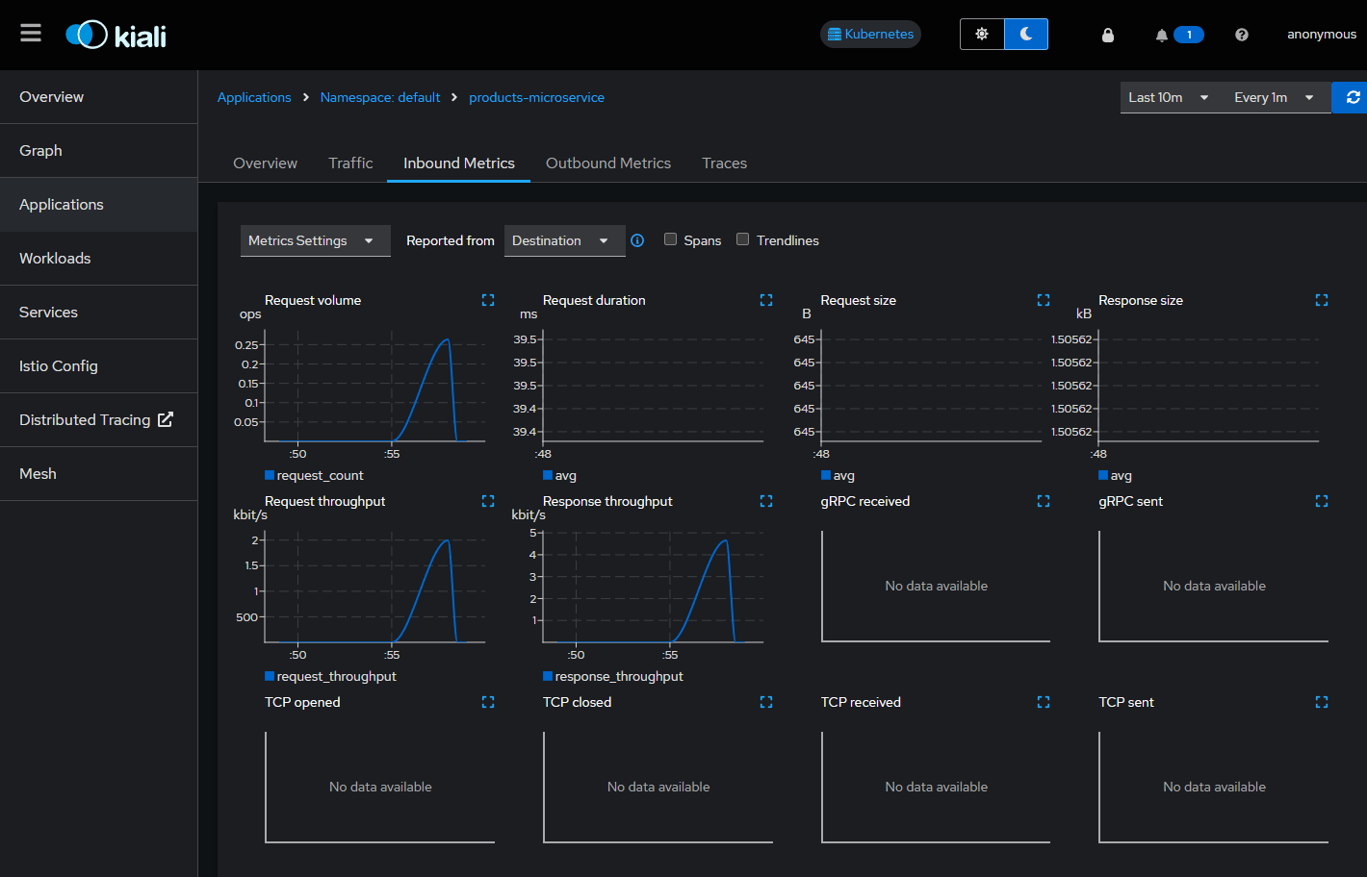
Istio

Slide 12
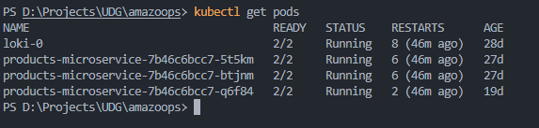
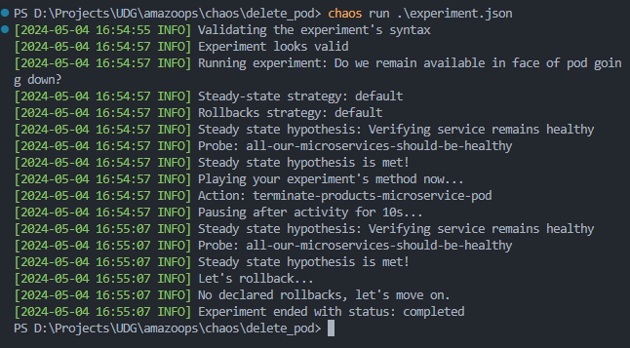
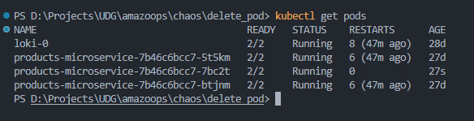
Chaos Toolkit

Slide 13
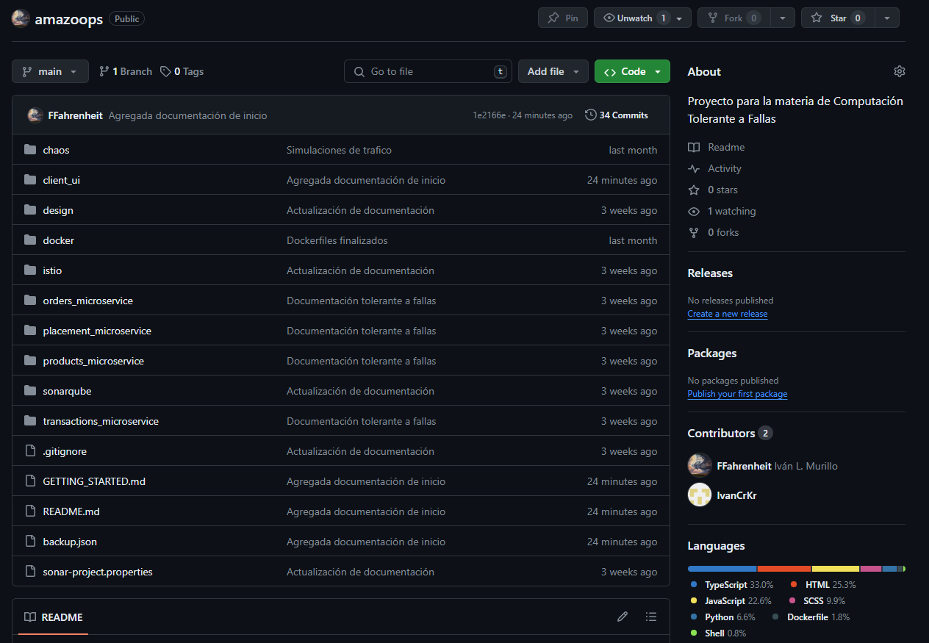
Repositorio

